Slide 1
第四章 符号计算
4.1 符号对象和符号表达式
符号常数、符号变量、符号函数、符号操作等是用来形成符号表达式，严格按照代数、微积分等课程中的规则、公式进行运算，并尽可能给出解析表达式。
一、符号对象的生成和使用
syms argv1 argv2 argvk
syms('argv1','argv2','argvk')
f=sym(arg,flagn)： flagn可取’ d’, ’r’
f=sym(arg) ：缺省为’r’
argv=sym('argv',flagv): flagv可取’positive’, ’real’, ’unreal’

Slide 2
【例】符号常数形成中的差异
a1=[1/3,pi/7,sqrt(5),pi+sqrt(5)]
a2=sym([1/3,pi/7,sqrt(5),pi+sqrt(5)])
a3=sym('[1/3,pi/7,sqrt(5),pi+sqrt(5)]')
a23=a2-a3
a1 =
0.3333 0.4488 2.2361 5.3777
a2 =
[1/3, pi/7,sqrt(5), 6054707603575008*2^(-50)]
a3 =
[1/3, pi/7, sqrt(5), pi+sqrt(5)]
a23 =
[0,0,0,189209612611719/35184372088832-pi-5^(1/2)]
注： a3是绝对准确的， a2是近似的,最接近的有理表示

Slide 3
【例】把字符表达式转换为符号变量
y=sym('2*sin(x)*cos(x)')
y=simple(y)
y =
2*sin(x)*cos(x)
y =
sin(2*x)
【例】用符号计算验证三角等式
syms fai1 fai2
y=simple(sin(fai1)*cos(fai2)-cos(fai1)*sin(fai2))
y =sin(fai1-fai2)

Slide 4
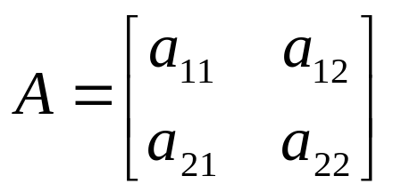
【例】求矩阵 的行列式值、逆和特征根
syms a11 a12 a21 a22
A=[a11,a12;a21,a22]
DA=det(A),IA=inv(A),EA=eig(A)
A = [ a11, a12]
[ a21, a22]
DA = a11*a22-a12*a21
IA =
[ a22/(a11*a22-a12*a21), -a12/(a11*a22-a12*a21)]
[ -a21/(a11*a22-a12*a21), a11/(a11*a22-a12*a21)]
EA =
[1/2*a11+1/2*a22+1/2*(a11^2-2*a11*a22+a22^2+4*a12*a21)^(1/2)]
[1/2*a11+1/2*a22-1/2*(a11^2-2*a11*a22+a22^2+4*a12*a21)^(1/2)]

Slide 5
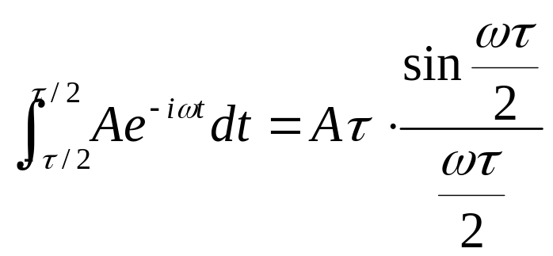
【例】验证积分
syms A t tao w
yf=int(A*exp(-i*w*t),t,-tao/2,tao/2);Yf=simple(yf)
Yf =
2*A*sin(1/2*tao*w)/w
二、符号计算中的算符和基本函数
略

Slide 6
三、识别对象类别的指令
常用指令：class, isa, whos
【例】数据对象及其识别指令的使用。
(1)生成三种不同类型的矩阵，给出不同的显示形式
clear,a=1;b=2;c=3;d=4;
Mn=[a,b;c,d]
Mc='[a,b;c,d]'
Ms=sym(Mc)
Mn =
1 2
3 4
Mc =
[a,b;c,d]
Ms =
[ a, b]
[ c, d]

Slide 7
（2）三种矩阵的大小不同
SizeMn=size(Mn),SizeMc=size(Mc),
SizeMs=size(Ms)
SizeMn =
2 2
SizeMc =
1 9
SizeMs =
2 2
（3）用class获得每种矩阵的类别
CMn=class(Mn),CMc=class(Mc),CMs=class(Ms)
CMn =
double
CMc =
char
CMs =
sym

Slide 8
（4）用 isa判断每种矩阵的类别（若返回1，表示判断正确）
isa(Mn,'double'),isa(Mc,'char'),isa(Ms,'sym')
ans =
1
ans =
1
ans =
1
（5）利用 whos观察内存变量的类别和其他属性
whos Mn Mc Ms
Name Size Bytes Class
Mc 1x9 18 char array
Mn 2x2 32 double array
Ms 2x2 408 sym object
Grand total is 21 elements using 458 bytes

Slide 9
【例】对独立自由符号变量的自动辨认。
（1）生成符号变量
syms a b x X Y;
k=sym('3');
z=sym('c*sqrt(delta)+y*sin(theta)');
EXPR=a*z*X+(b*x^2+k)*Y;
（2）找出EXPR中的全部自由符号变量
findsym(EXPR)
ans = X, Y, a, b, c, delta, theta, x, y
（3）在EXPR中确定一个自由符号变量
findsym(EXPR,1)
ans = x
（4）在EXPR中确定2个和3个自由变量时的执行情况
findsym(EXPR,2),findsym(EXPR,3)
ans = x,y
ans = x,y,theta

Slide 10
【例】findsym确定自由变量是对整个矩阵进行的。
syms a b t u v x y;
A=[a+b*x,sin(t)+u;x*exp(-t),log(y)+v]
findsym(A,1)
A =
[ a+b*x, sin(t)+u]
[ x*exp(-t), log(y)+v]
ans =
x

Slide 11
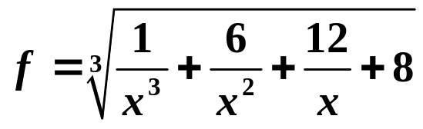
4.2 符号对象的操作和转换
一、 符号表达式的操作
simple(EXPR) 把EXPR转换成最简短形式
simplify(EXPR) 对EXPR进行综合化简
pretty(EXPR) 以习惯的书写方式显示EXPR
【例】简化
syms x
f=(1/x^3+6/x^2+12/x+8)^(1/3);
g1=simple(f)
g2=simple(g1)
g1 =
(2*x+1)/x
g2 =
2+1/x

Slide 12
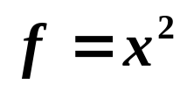
二、符号函数的求反和复合
【例】求 的反函数
syms x;f=x^2;g=finverse(f)
Warning: finverse(x^2) is not unique.
g =
x^(1/2)
fg=simple(compose(g,f)) %验算g(f(x))是否等于x
fg =
x

Slide 13
二、符号函数的求反和复合
【例】求 的反函数
syms x;f=x^2;g=finverse(f)
Warning: finverse(x^2) is not unique.
g =
x^(1/2)
fg=simple(compose(g,f)) %验算g(f(x))是否等于x
fg =
x

Slide 14
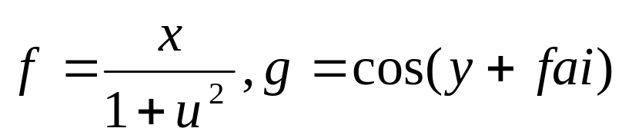
fg=compose(f,g) : f(*), v=g(*), fg=f(g(*))
fg=compose(f,g,v,w,t) : f(v), v=g(w), fg=f(g(w))|_{w=t}
【例】求 的复合函数
（1）syms x y u fai t;
f=x/(1+u^2);g=cos(y+fai);fg1=compose(f,g)
fg1 =
cos(y+fai)/(1+u^2)
（2）fg2=compose(f,g,u,fai,t)
fg2 =
x/(cos(y+t)^2+1)

Slide 15
三、置换操作
1、 子表达式置换操作
[RS,ssub]=subexpr(S,ssub)
运用符号变量ssub置换子表达式，重写S为RS.
【例】把复杂表达式中所含的多个相同子表达式用一个符号代替，使表达简洁。
clear all
syms a b c d W
[V,D]=eig([a b;c d])；
[RVD,W]=subexpr([V;D],W)
RVD =
[ -(1/2*d-1/2*a-1/2*W)/c, -(1/2*d-1/2*a+1/2*W)/c]
[ 1, 1]
[ 1/2*d+1/2*a+1/2*W, 0]
[ 0, 1/2*d+1/2*a-1/2*W]
W =
(d^2-2*a*d+a^2+4*b*c)^(1/2)

Slide 16
2、 通用置换指令
RES=subs(ES,old,new) ：用 new 置换ES中的
old后产生 RES。
RES=subs(ES,new)：用new 置换 ES 中的自由
变量后产生 RES。
【例】用简单算例演示subs的置换规则。
syms a x;f=a*sin(x)+5;
f1=subs(f,'sin(x)',sym('y'))
f1 =
a*y+5
f2=subs(f,{a,x},{2,sym(pi/3)})
f2 =
3^(1/2)+5

Slide 17
f3=subs(f,{a,x},{2,pi/3})
f3 =
6.7321
f4=subs(subs(f,a,2),x,0:pi/6:pi)
f4 =
5.0000 6.0000 6.7321 7.0000
6.7321 6.0000 5.0000
f5=subs(f,{a,x},{0:6,0:pi/6:pi})
f5 =
5.0000 5.5000 6.7321 8.0000
8.4641 7.5000 5.0000

Slide 18
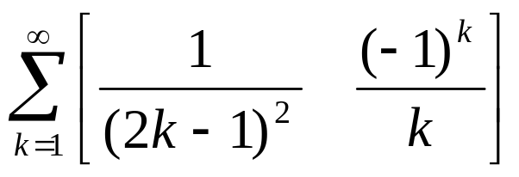
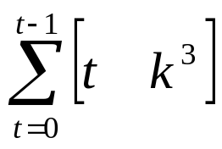
4.3 符号微积分
一、 符号序列的求和
s=symsum(f,v,a,b) : a,b缺省时，自变量区间
为[0,v-1]。
【例】求 ，
syms k t;f1=[t k^3];f2=[1/(2*k-1)^2,(-1)^k/k];
s1=simple(symsum(f1))
s2=simple(symsum(f2,1,inf))
s1 =[ 1/2*t*(t-1), k^3*t]
s2 =[ 1/8*pi^2, -log(2)]

Slide 19
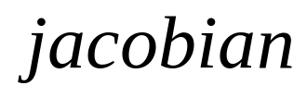
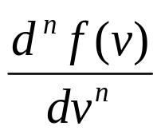
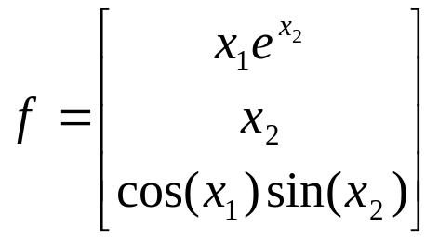


二、 符号微分和 矩阵
dfdvn=diff(f,v,n) ：求
fjac=jacobian(f,v)：求多元向量函数的jacobian矩阵。
【例】求 的 矩阵。
syms x1 x2;f=[x1*exp(x2);x2;cos(x1)*sin(x2)];
v=[x1 x2];fjac=jacobian(f,v)
fjac =
[ exp(x2), x1*exp(x2)]
[ 0, 1]
[ -sin(x1)*sin(x2), cos(x1)*cos(x2)]

Slide 20
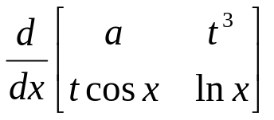

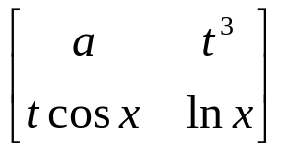
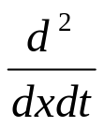
【例】求 、 和
syms a t x;f=[a,t^3;t*cos(x), log(x)];
df=diff(f)
dfdt2=diff(f,t,2)
dfdxdt=diff(diff(f,x),t)
df =
[ 0, 0]
[ -t*sin(x), 1/x]
dfdt2 =
[ 0, 6*t]
[ 0, 0]
dfdxdt =
[ 0, 0]
[ -sin(x), 0]

Slide 21
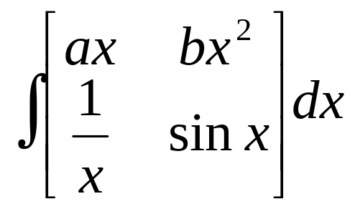
三、 符号积分
intf=int(f,v) ： 给出f对指定变量v的不定积分。
intf=int(f,v,a,b) ： 给出f对指定变量v的定积分。
【例】求
syms a b x;f=[a*x,b*x^2;1/x,sin(x)];
disp('The integral of f is');
pretty(int(f))
The integral of f is
[ 2 3]
[1/2 a x 1/3 b x ]
[ ]
[ log(x) -cos(x) ]

Slide 22
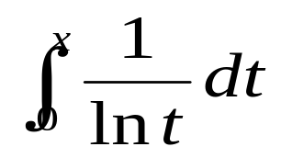
【例】求
（1）求一般积分结果
F1=int('1/log(t)','t',0,'x')
F1 =
-Ei(1,-log(x))
（2）利用mfun指令求 x=0.5, 0.6, 0.7, 0.8, 0.9
时的定积分
x=0.5:0.1:0.9
F115=-mfun('Ei',1,-log(x))
x =
0.5000 0.6000 0.7000 0.8000 0.9000
F115 =
-0.3787 -0.5469 -0.7809 -1.1340 -1.7758

Slide 23
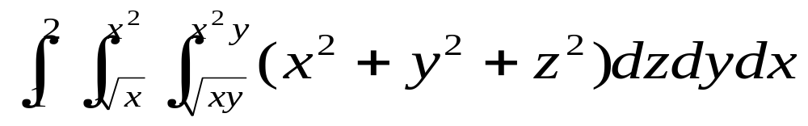
【例】求
syms x y z
F2=int(int(int(x^2+y^2+z^2,z,sqrt(x*y),x^2*y),
y,sqrt(x),x^2),x,1,2)
VF2=vpa(F2) %积分结果用32位数字表示
F2 =
1610027357/6563700-6072064/348075*2^(1/2)+14912/4641*2^(1/4)+
64/225*2^(3/4)
VF2 =
224.92153573331143159790710032805

Slide 24
4.4 符号代数方程的求解
一、线性方程组的符号解
【例 】求线性方程组
的解。
A=sym([1 1/2 1/2 -1;1 1 -1 1;1 -1/4 -1 1;
-8 -1 1 1]);
b=sym([0;10;0;1]);X1=A\b
X1 =
[ 1]
[ 8]
[ 8]
[ 9]

Slide 25



二、一般代数方程组的解
S=solve('eq1','eq2',…,'eqn','v1','v2',…,'vn')
S=solve(exp1,exp2,…,expn,v1,v2,…,vn)
【例】求方程组 ， 关于 的解。
S=solve('u*y^2+v*z+w=0','y+z+w=0','y','z')
disp('S.y'),disp(S.y),disp('S.z'),disp(S.z)
S =
y: [2x1 sym]
z: [2x1 sym]
S.y
[ -1/2/u*(-2*u*w-v+(4*u*w*v+v^2-4*u*w)^(1/2))-w]
[ -1/2/u*(-2*u*w-v-(4*u*w*v+v^2-4*u*w)^(1/2))-w]
S.z
[ 1/2/u*(-2*u*w-v+(4*u*w*v+v^2-4*u*w)^(1/2))]
[ 1/2/u*(-2*u*w-v-(4*u*w*v+v^2-4*u*w)^(1/2))]

Slide 26
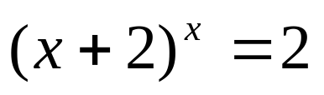
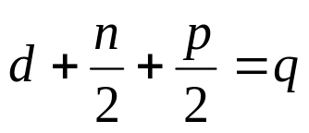
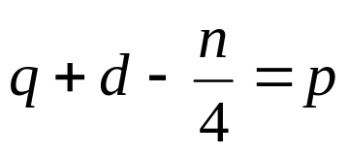

【例】求 的解。
clear all,syms x;s=solve('(x+2)^x=2','x')
s =
.69829942170241042826920133106081
【例】求 ， ，
构成的“欠定”方程组解。
syms d n p q;
eq1=d+n/2+p/2-q;eq2=n+d+q-p-10;
eq3=q+d-n/4-p;
S=solve(eq1,eq2,eq3,d,n,p,q);
S.d,S.n,S.p,S.q
，，
ans =
d
ans =
8
ans =
4*d+4
ans =
3*d+6

Slide 27
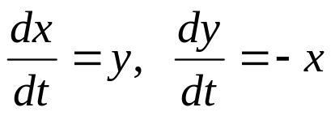
4.5 符号微分方程的求解
求微分方程符号解的一般指令
S=dsolve('a_1',a_2',…,'a_n')
【例】求 的解。
S=dsolve('Dx=y,Dy=-x');
disp([blanks(12),'x',blanks(21),'y']),
disp([S.x,S.y])
x y
[ cos(t)*C1+sin(t)*C2, -sin(t)*C1+cos(t)*C2]

